Slide 1
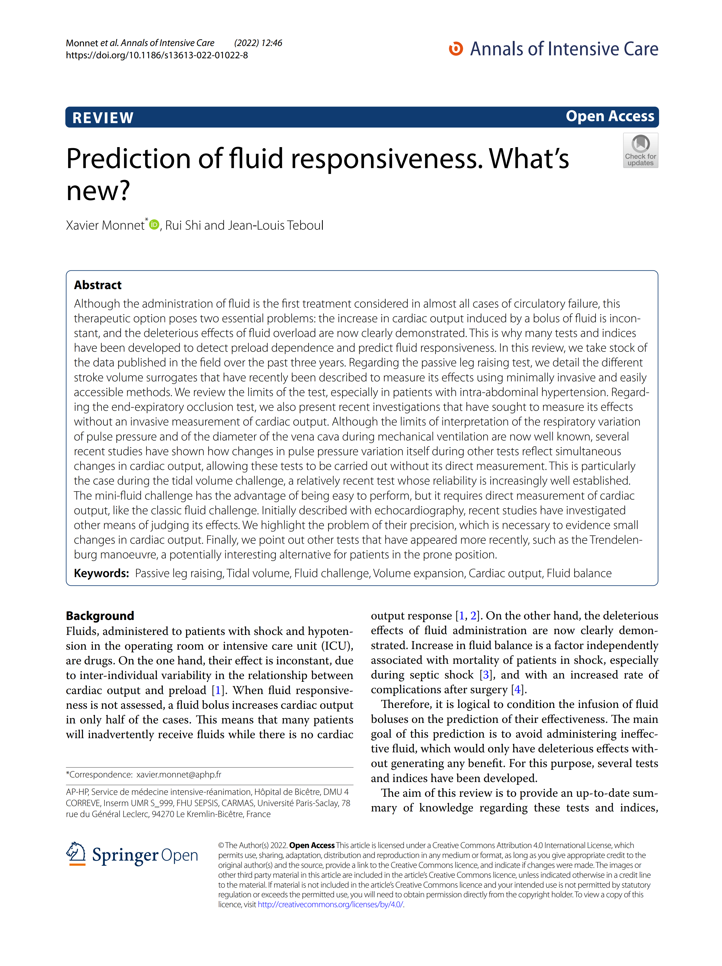
GÜNCEL LİTERATÜR Annals of İntensive care Xavier Monnet , Rui Shi and Jean‑Louis Teboul Monnet et al. Annals of Intensive Care (2022) 12:46 DOI: 10.1186/s13613-022-01022-8
Uzm. Dr. Nur Zafer Kırdağ
TATD Kritik Hasta Bakımı Çalışma Grubu

Slide 2
Bu derlemede sıvı yanıtını değerlendirmede kullanılan güncel yöntemler tartışılmaktadır.
Prediction of Fluid Responsiveness. What’s new?, Derleme, Annals of Intensive Care, 2022

Slide 3
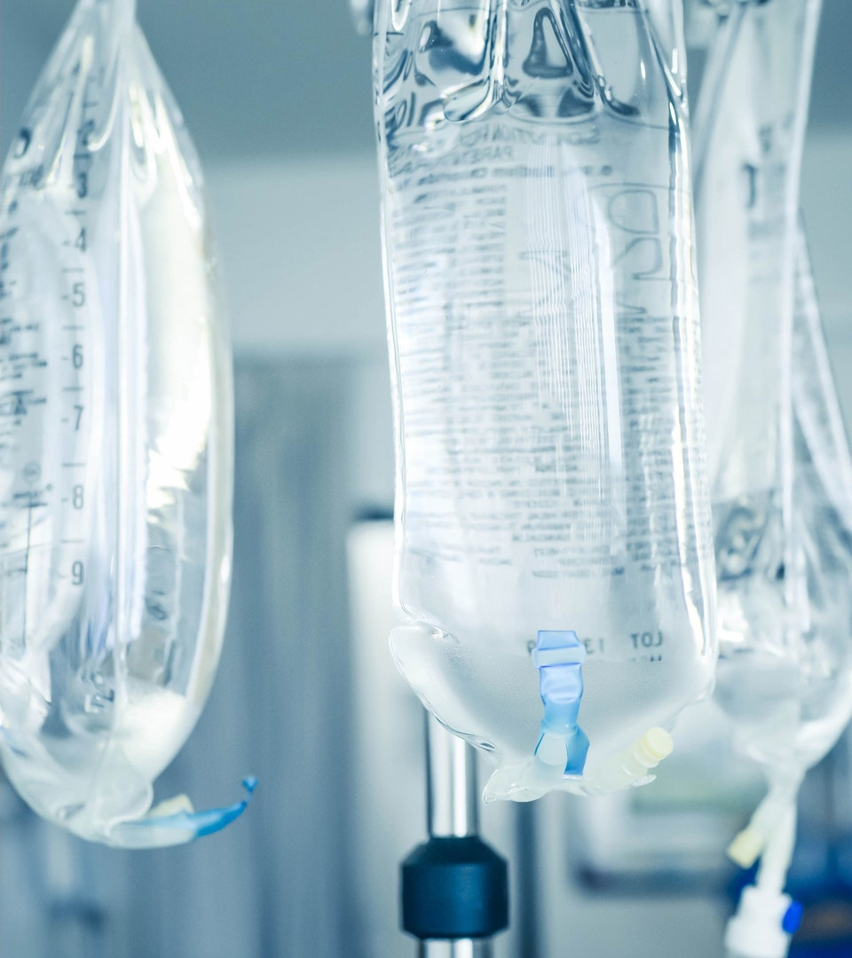
Sıvı yanıtı değerlendirilmeksizin
uygulanan sıvı tedavisi
hastaların yarısında
kardiyak outputu arttırmaz.
(1,2)
Prediction of Fluid Responsiveness. What’s new?, Derleme, Annals of Intensive Care, 2022

Slide 4
Şok tanılı hastalarda (septik şok başta olmak üzere) pozitif sıvı dengesi artmış mortalite ile birliktedir. (3)
Prediction of Fluid Responsiveness. What’s new?, Derleme, Annals of Intensive Care, 2022

Slide 5
Passive Leg Raise
300 ml self transfüzyon ve preload artışı
Solunumla ve kalp atım hızıyla değişken değer olmaz
Sensitivite %85
Spesifite %91
Pozitif ve negatif prediktif değerleri iyi
Reversible, noninvaziv, sıvı vermiyoruz
İntraabdominal hipertansiyonda yanlış negatif sonuç verir
CO ölçümü gerektirir
Intrakranial HT durumlarında kullanamıyoruz

Slide 6
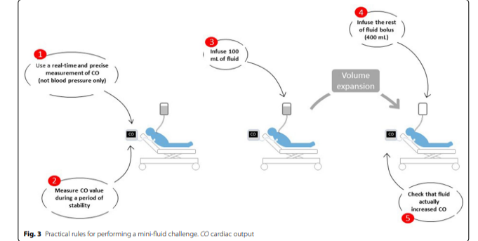
Mini fluid challenge
Klasik hali: 200-500 ml (aslında challenge değil tedavi)
Mini: 100-150 ml sıvıyı 60-120 saniyede vermek (kristalloid ya da kolloid)
Bu miktarla outputun arttığını gözlemliyorsan kalan 350-400 ml i vermeye devam
Çok merkezli çalışmalarda güvenilirliği yüksek bulunmuş
Arterial basınç eğrisi yeterli değil-hassas CO monitörizasyonu ya da stroke volüm ölçümü gerekli
LVOT taki vti değişimi %12 nin üzerinde değilse ekoda buradan da saptanamaz
Sıvı miktarı düşük olduğu için hassas ölçüm lazım
100 ml sonrası PPV ve SVV düşüşü preloada cevaplılığı gösterir yeterli güvenilirlikte, ancak kısıtlılıklar;
Test zaten tedavi olarak kendisini öngörüyor !?
Preload cevapsız hastaysa verdiğin sıvıyı geri alma şansın yok

Slide 7
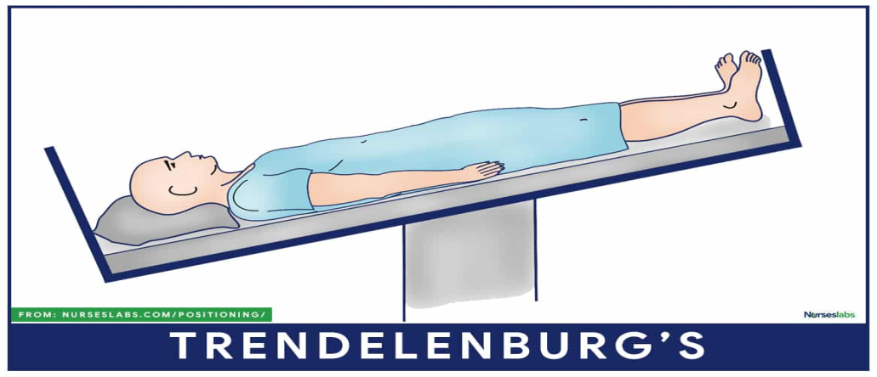
Trendelenburg manevrası
PLR prone pozisyonda kullanılamazken bu kullanılabilir
ECMO daki ve cerrahi esnasındaki hastalarda kullanıldığı çalışmalarda sıvı tedavisine yanıt açısından anlamlı sonuçlar bulunmuş.

Slide 8
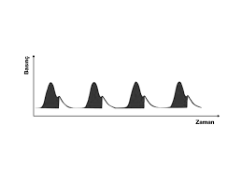
End Ekspiratuar Oklüzyon testi
MV deki hastalar
Minimum 12 s ekspiryum sonu solunum pause u (sağ-sol geçiş)
Sağ atrium basıncı Sağ kardiyak preload
Preload artışına cevaplı hastada %5 CO artışı

Slide 9
Dezavantajları
CO ölçümü gerektirir, TTE’de %10 un altındaki CO değişimlerinde görülemediği için en az iki siklus ve end inspiratuar oklüzyonla kombine şekilde uygulanmalıdır
Etkisi kısa* hızlı* geçici*
Arterial basınç eğrisindeki etki15 s altındaki uygulamalarda izlenemez-daha hassas monitör gerektirir-pahalı ve invaziv
Sağ kalp yetmezliği, intrakardiyak shunt gibi durumlarda test kullanılamaz
<8 ml/kg Vt de kullanılamaz
Prone pozisyonda güvenilir değil
Lap cerrahide güvenilir değil

Slide 10
PPV- SVV
MV deki hastalar
Inspiryumda torasik basınç artışı
Preload düşüşü
Sistolik arterial basınç düşüşü
Arterial kanülle tespit
Kanıt düzeyi en yüksek olan parametreler, ancak…
LIMITS: Low (heart rate/respiratory rate), Irregular heartbeat, IAH, Toraks open, Spontaneous breathing

Slide 11
Tidal Volume Challenge
PPV nin daha düşük tidal volumlerde güvenilirliğini arttırır
6 dan 8 ml/kg a çıkarılan bir tidal volumde; ppv atarsa ventriküller preload bağımlı diyebiliriz
Prone pozisyonda da kullanılabilir
MV ye bağlı ama spontanı olan hastalarda da kullanılabilir.

Slide 12
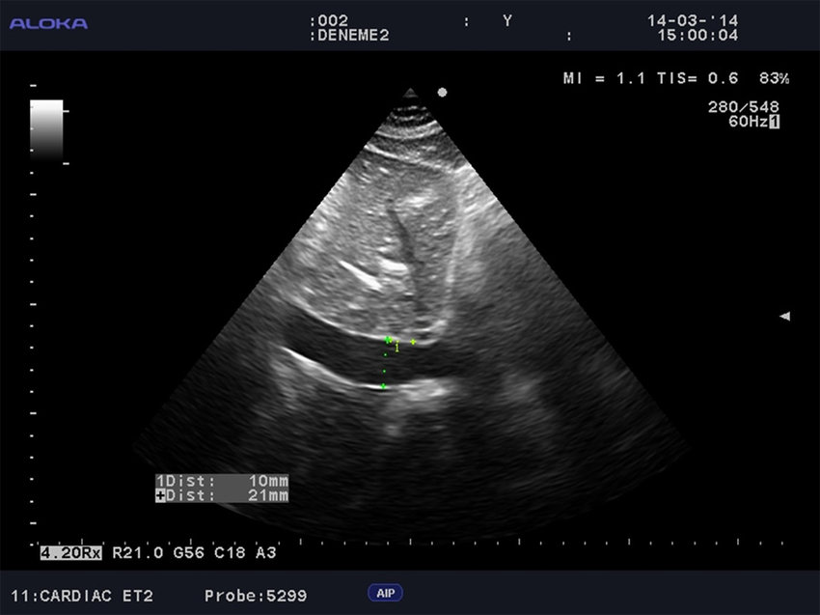
VCI Solunumsal Çap Değişimleri
Birçok çalışmada sensitivitesi ve spesifitesi düşük saptandığı ve birçok durumda güvenilirliği düşük olduğu halde kolaylığı sebebiyle kullanılmakta
IAH, azalmış Vt,azalmış akc kompliansı

Slide 13
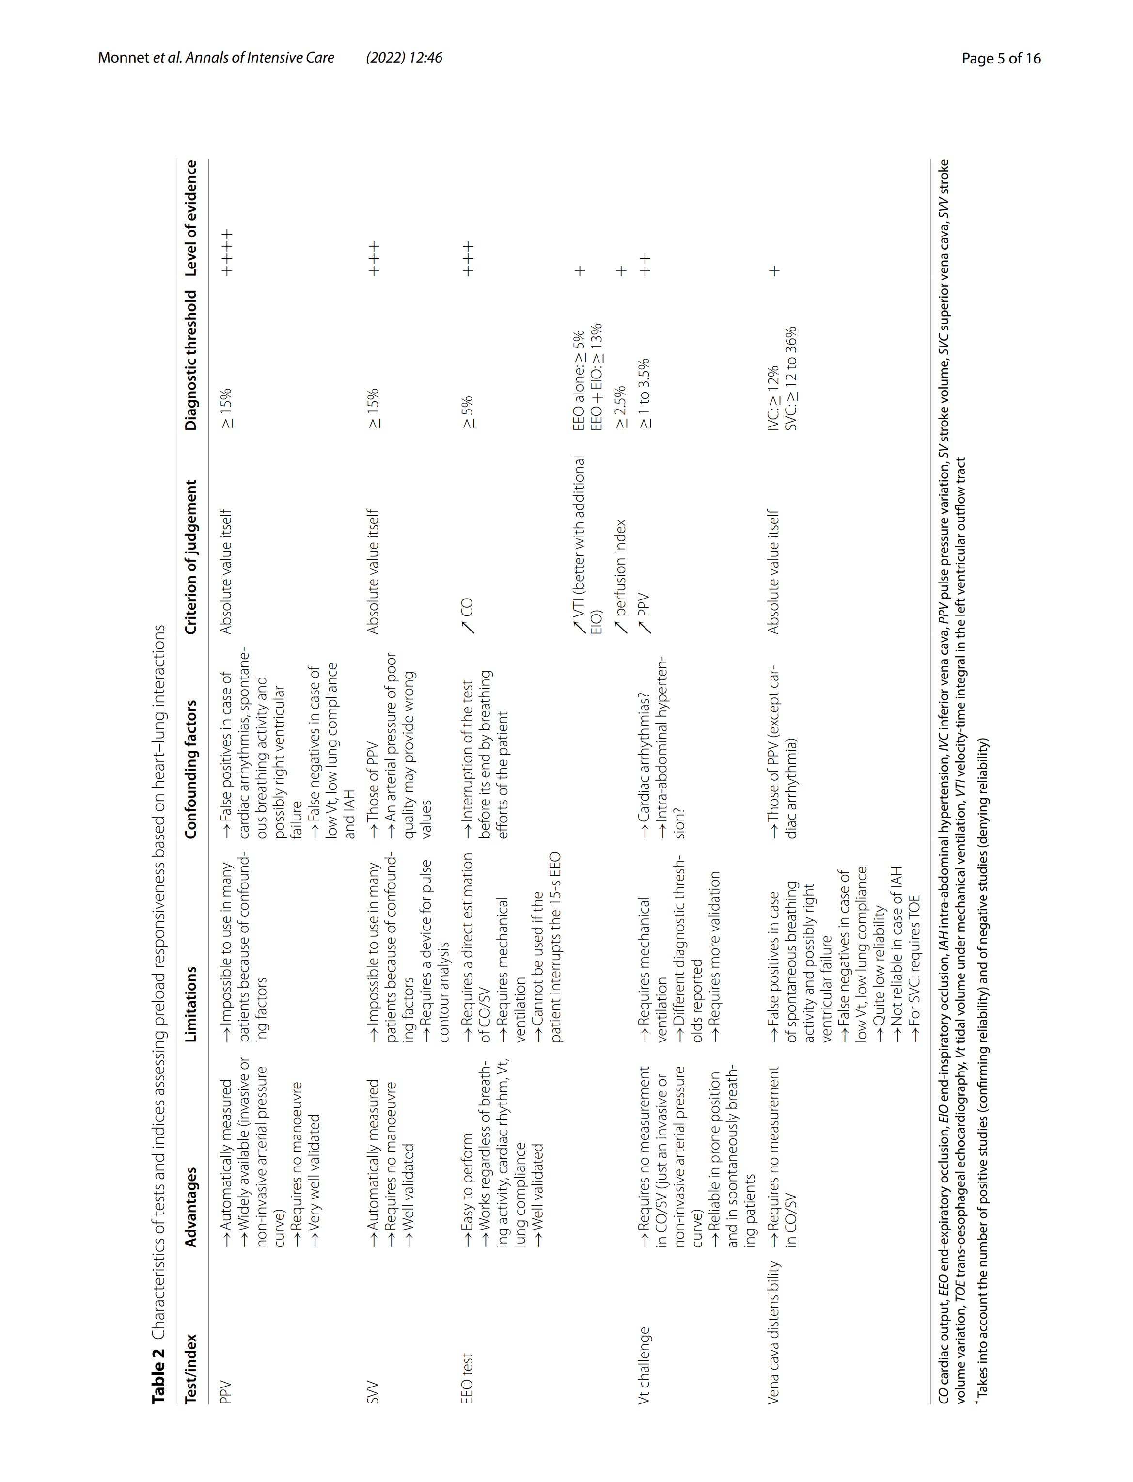

Slide 14
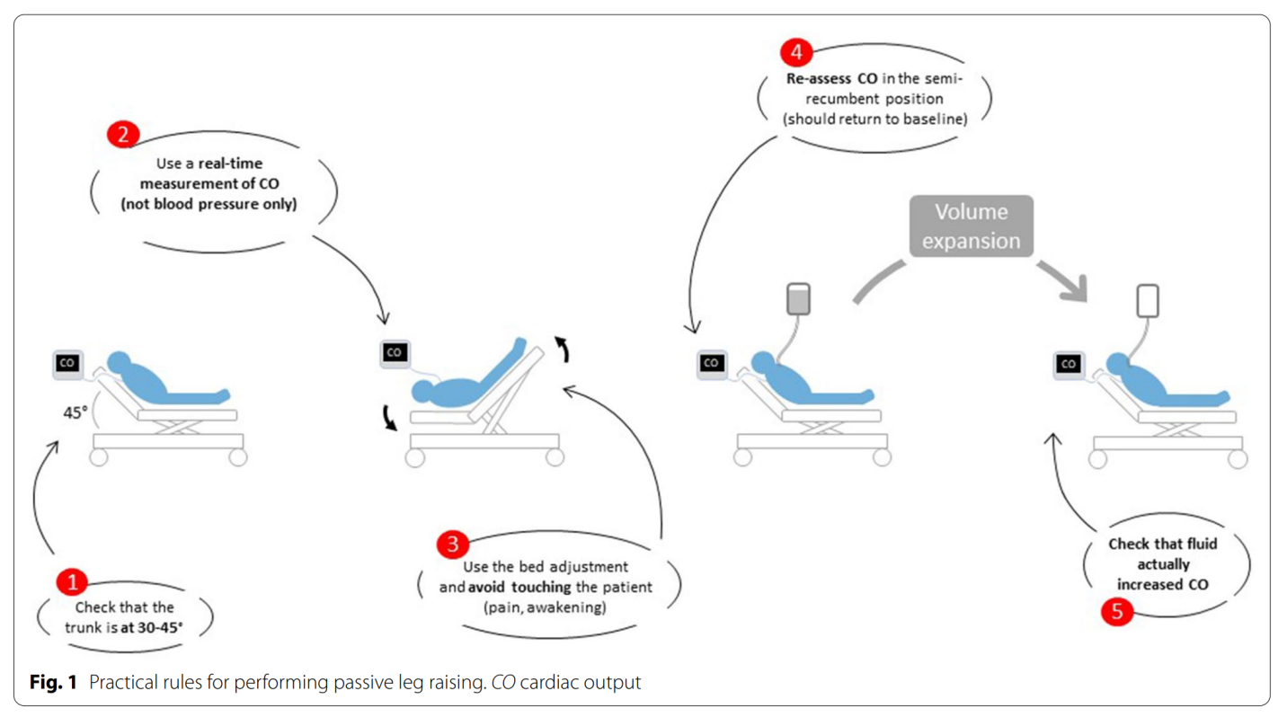
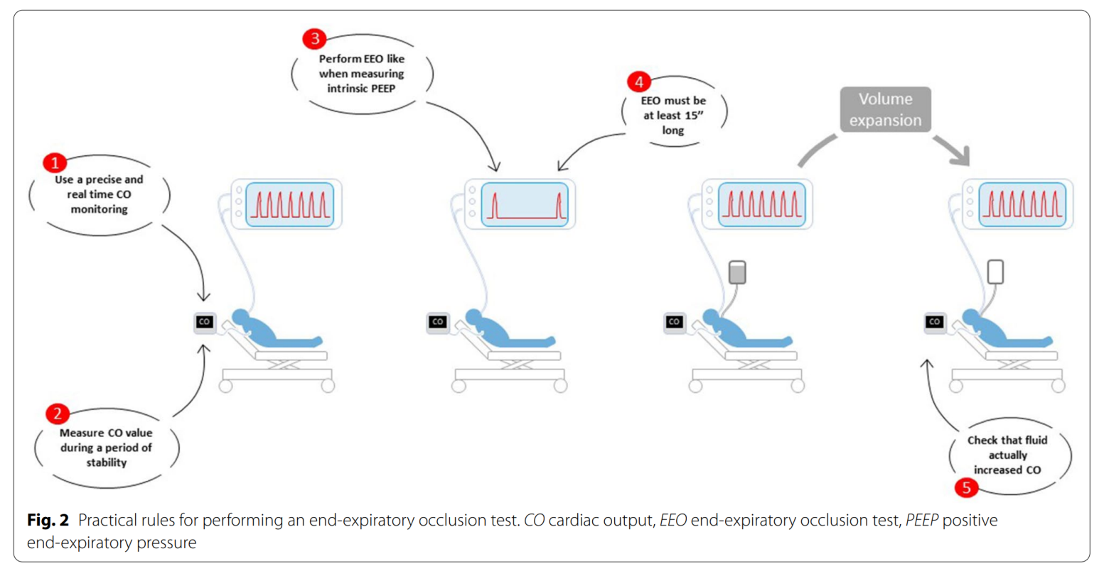
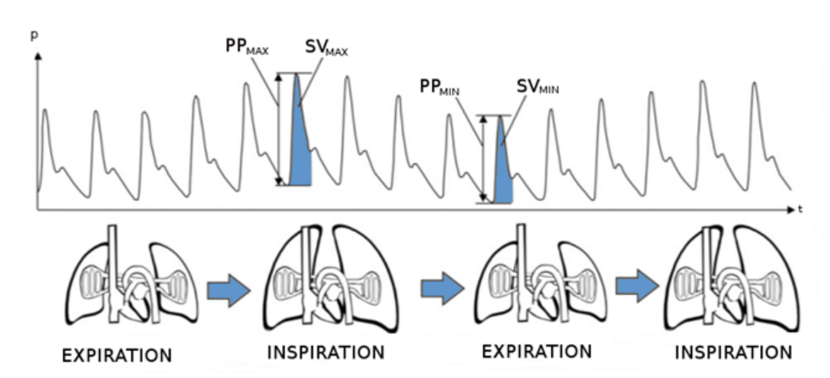
Prediction of Fluid Responsiveness. What’s new?, Derleme, Annals of Intensive Care, 2022

Slide 15
Örn ;1015 hastalık bir meta analizde sıvı tedavisine yanıtlılık için SVV bakmışlar ve YB da kalış süresi ve mortalitenin azaldığını görmüşler
3 randomize kontrollü çalışmada septik şok hastaları için sıvı tedavisini yönlendirirken PLR kullanmışlar; hastaların dializ ve MV ihtiyaçlarında azalma saptamışlar. (ikisinde). Mortalite oranlarında da azalma görülmüş.
PLR, EEO, mini-fluid challenge gibi testlerde sonuç anlamlı ancak yakın ve hassas CO takibi gerekli. Tidal volüm testleri ise CO monitörizasyonu gerektirmez ancak sadece ventilatördeki hastalarda bakabiliyoruz ve tanısal eşiği düşük.
Hiçbir test tam güvenilir değil ve kısıtlılığı olmayan bir test yok
Eğer değerlendirme için vakit olan bir hastaysa non invaziv PLR testi yapmakta fayda var, MV deki hastalarda ise göreceli en iyi yöntemler PPV ve SVV. Ancak tedaviyi geciktirmemek ve tedavi yanıtını minimal invaviz yöntemlerle değerlendirmek gerekiyor.

Slide 16
https://annalsofintensivecare.springeropen.com/articles/10.1186/s13613-022-01022-8 (çalışma linki)
https://annalsofintensivecare.springeropen.com/articles/10.1186/s13613-018-0402-x (1)
https://annalsofintensivecare.springeropen.com/articles/10.1186/s13613-020-00679-3 (2)
https://www.sciencedirect.com/science/article/abs/pii/S0883944118306762?via%3Dihub (3)

